Slide 1

Структура основной образовательной программы и методика ее формирования.

Slide 2
Структура основной образовательной программы
Раздел 1. Общие положения
Раздел 2. Общая характеристика образовательной программы среднего профессионального образования
Раздел 3. Характеристика профессиональной деятельности выпускника
Раздел 4. Планируемые результаты освоения образовательной программы
4.1. Общие компетенции
4.2. Профессиональные компетенции
Раздел 5. Примерная структура образовательной программы
5.1. Примерный учебный план
5.2. Примерный календарный учебный график
Раздел 6. Примерные условия реализации образовательной программы
6.1. Требования к материально-техническому оснащению образовательной программы
6.2. Требования к кадровым условиям реализации образовательной программы
6.3. Примерные расчеты нормативных затрат оказания государственных услуг по реализации образовательной программы
Раздел 7. Разработчики примерной основной образовательной программы
ПРИЛОЖЕНИЯ
Приложение I.1 Примерная рабочая программа профессионального модуля «Разработка модулей программного обеспечения для компьютерных сетей»
Приложение I.2 Примерная рабочая программа профессионального модуля «Осуществление интеграции программных модулей»
……….
Приложение II.1 Программа учебной дисциплины «Элементы высшей математики»
Приложение II.2 Программа учебной дисциплины «Дискретная математика с элементами математической логики»
Приложение II.3 Программа учебной дисциплины «Теория вероятностей и математическая статистика»

Slide 3
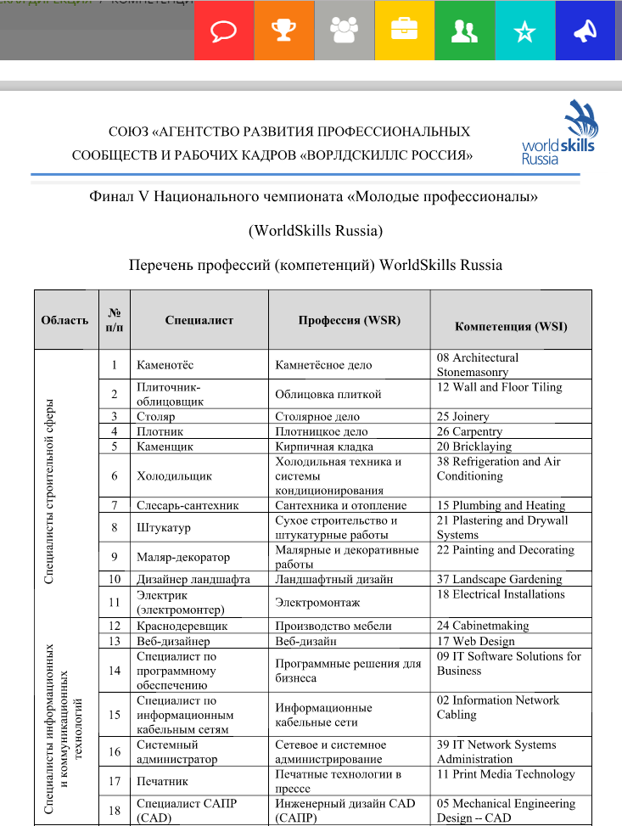
1.2. Нормативные основания для разработки ПООП:
Федеральный закон от 29 декабря 2012 г. № 273-ФЗ «Об образовании в Российской Федерации»;
Приказ Минобрнауки России от 28 мая 2014 г. № 594 «Об утверждении Порядка разработки примерных основных образовательных программ, проведения их экспертизы и ведения реестра примерных основных образовательных программ»;
……
Приказ Министерства труда и социальной защиты Российской Федерации от 18 ноября 2013 года № 679н, "Об утверждении профессионального стандарта 06.001 Программист" (зарегистрирован Министерством юстиции Российской Федерации 18 декабря 2013 года, рег.№ 30635);
Приказ Министерства труда и социальной защиты Российской Федерации от 17 сентября 2014 года № 225н "Об утверждении профессионального стандарта 06.004 Специалист по тестированию в области информационных технологий" (зарегистрирован Министерством юстиции Российской Федерации 9 июня 2014 года, рег.№ 32623);
……
Техническое описание компетенции "Веб-дизайн 17 Web Design" и "Программные решения для бизнеса 09 IT Software Solutions for Business" конкурсного движения «Молодые профессионалы» (WorldSkills). (указывается наименование компетенции, компетенций, соответствующих профилю данной профессии/специальности)

Slide 4
Раздел 2. Общая характеристика образовательной программы среднего профессионального образования
Квалификация, присваиваемая выпускникам образовательной программы специальности
09.02.06 «Сетевое и системное администрирование»:
Сетевой и системный администратор.
Специалист по администрированию сети.
Наименование основных видов деятельности | Наименование профессиональных модулей | Квалификации
 |  | Сетевой и системный администратор | Специалист по администрированию сети
Выполнение работ по проектированию сетевой инфраструктуры; организация сетевого администрирования; эксплуатация объектов сетевой инфраструктуры; управление сетевыми сервисами; сопровождение модернизации сетевой инфраструктуры. | Выполнение работ по проектированию сетевой инфраструктуры | + | +
 | Организация сетевого администрирования | + | +
 | Эксплуатация объектов сетевой инфраструктуры | + | +
 | Управление сетевыми сервисами |  | +
 | Сопровождение модернизации сетевой инфраструктуры |  | +

Slide 5
Раздел 4. Планируемые результаты освоения образовательной программы
4.1. Общие компетенции
Код компетенции | Формулировка компетенции | Знания, умения
ОК 01 | Выбирать способы решения задач профессиональной деятельности, применительно к различным контекстам | Умения: распознавать задачу и/или проблему в профессиональном и/или социальном контексте; анализировать задачу и/или проблему и выделять её составные части; определять этапы решения задачи; выявлять и эффективно искать информацию, необходимую для решения задачи и/или проблемы; составить план действия; определить необходимые ресурсы; владеть актуальными методами работы в профессиональной и смежных сферах; реализовать составленный план; оценивать результат и последствия своих действий (самостоятельно или с помощью наставника)
 |  | Знания: актуальный профессиональный и социальный контекст, в котором приходится работать и жить; основные источники информации и ресурсы для решения задач и проблем в профессиональном и/или социальном контексте; алгоритмы выполнения работ в профессиональной и смежных областях; методы работы в профессиональной и смежных сферах; структуру плана для решения задач; порядок оценки результатов решения задач профессиональной деятельности
ОК 02 | Осуществлять поиск, анализ и интерпретацию информации, необходимой для выполнения задач профессиональной деятельности | Умения: определять задачи для поиска информации; определять необходимые источники информации; планировать процесс поиска; структурировать получаемую информацию; выделять наиболее значимое в перечне информации; оценивать практическую значимость результатов поиска; оформлять результаты поиска
 |  | Знания: номенклатура информационных источников применяемых в профессиональной деятельности; приемы структурирования информации; формат оформления результатов поиска информации

Slide 6
4.2. Профессиональные компетенции
Основные виды деятельности | Код и формулировка компетенции | Индикаторы достижения компетенции
ВД 1. Выполнение работ по проектированию сетевой инфраструктуры | ПК 1.1. Выполнять проектирование кабельной структуры компьютерной сети. | Практический опыт: Проектировать архитектуру локальной сети в соответствии с поставленной задачей. Использовать специальное программное обеспечение для моделирования, проектирования и тестирования компьютерных сетей. Отслеживать пакеты в сети и настраивать программно-аппаратные межсетевые экраны. Настраивать коммутацию в корпоративной сети. Настраивать адресацию в сети на базе технологий VLSM, NAT и PAT. Настраивать протоколы динамической маршрутизации. Определять влияния приложений на проект сети. Анализировать, проектировать и настраивать схемы потоков трафика в компьютерной сети.
 |  | Умения: Проектировать локальную сеть. Выбирать сетевые топологии. Рассчитывать основные параметры локальной сети. Применять алгоритмы поиска кратчайшего пути. Планировать структуру сети с помощью графа с оптимальным расположением узлов. Использовать математический аппарат теории графов. Настраивать стек протоколов TCP/IP и использовать встроенные утилиты операционной системы для диагностики работоспособности сети.
 |  | Знания: Общие принципы построения сетей. Сетевые топологии. Многослойную модель OSI. Требования к компьютерным сетям. Архитектуру протоколов. Стандартизацию сетей. Этапы проектирования сетевой инфраструктуры. Элементы теории массового обслуживания. Основные понятия теории графов. Алгоритмы поиска кратчайшего пути. Основные проблемы синтеза графов атак. Системы топологического анализа защищенности компьютерной сети. Основы проектирования локальных сетей, беспроводные локальные сети. Стандарты кабелей, основные виды коммуникационных устройств, термины, понятия, стандарты и типовые элементы структурированной кабельной системы: монтаж, тестирование. Средства тестирования и анализа. Базовые протоколы и технологии локальных сетей.

Slide 7
Наименование основных видов деятельности | Наименование профессиональных модулей | Квалификации (для специальностей СПО) / Сочетание профессий (для профессий СПО)
 |  | Администратор баз данных | Специалист по тестированию в области информационных технологий | Программист | Специалист по информационным системам | Специалист по информационным ресурсам | Разработчик web и мультимедийных приложений | Технический писатель
Разработка модулей программного обеспечения для компьютерных систем. | Разработка модулей программного обеспечения для компьютерных систем | 118 | 349 | 612 |  |  |  | 562
Осуществление интеграции программных модулей. | Осуществление интеграции программных модулей | 126 | 126 | 126 | 126 | 126 |  | 126
Ревьюирование программных продуктов. | Ревьюирование программных продуктов |  |  |  | 72 | 72
Сопровождение и обслуживание программного обеспечения компьютерных систем. | Сопровождение и обслуживание программного обеспечения компьютерных систем | 142 | 142 | 142
Проектирование и разработка информационных систем. | Проектирование и разработка ИС |  |  |  | 375 | 235 | 375
Сопровождение информационных систем. | Сопровождение информационных систем |  |  |  | 312 | 156
Соадминистрирование баз данных и серверов. | Соадминистрирование баз данных и серверов | 302 |  |  | 118 | 118
Разработка дизайна веб-приложений. | Разработка дизайна веб-приложений |  |  |  |  |  | 250
Проектирование, разработка и оптимизация веб-приложений. | Проектирование, разработка и оптимизация веб-приложений |  |  |  |  |  | 378
Администрирование информационных ресурсов. | Администрирование информационных ресурсов |  |  |  |  | 296
Разработка, администрирование и защита баз данных. | Разработка, администрирование и защита баз данных | 315 | 386 | 123 |  |  |  | 315

Slide 8
Основные виды деятельности | Код и формулировка компетенции | Показатели освоения компетенции
Разработка модулей программного обеспечения для компьютерных систем. | ПК 1.1. Формировать алгоритмы разработки программных модулей в соответствии с техническим заданием. | Практический опыт: Разрабатывать алгоритм решения поставленной задачи и реализовывать его средствами автоматизированного проектирования.
 |  | Умения: Формировать алгоритмы разработки программных модулей в соответствии с техническим заданием. Оформлять документацию на программные средства. Дополнительно для квалификаций "Программист" и "Технический писатель": Оценка сложности алгоритма.
 |  | Знания: Основные этапы разработки программного обеспечения. Основные принципы технологии структурного и объектно-ориентированного программирования. Дополнительно для квалификаций "Программист" и "Технический писатель": Актуальная нормативно-правовая база в области документирования алгоритмов.
 | ПК 1.2. Разрабатывать программные модули в соответствии с техническим заданием. | Практический опыт: Разрабатывать код программного продукта на основе готовой спецификации на уровне модуля. Дополнительно для квалификаций "Программист": Разрабатывать мобильные приложения.
 |  | Умения: Создавать программу по разработанному алгоритму как отдельный модуль. Оформлять документацию на программные средства. Дополнительно для квалификаций "Программист": Осуществлять разработку кода программного модуля на языках низкого уровня и высокого уровней в том числе для мобильных платформ. Дополнительно для квалификации "Специалист по тестированию в области информационных технологий": Осуществлять разработку модулей для различных видов тестирования.

Slide 9
Индекс | Наименование | Объем образовательной программы в академических часах |  |  |  |  |  | Рекомендуемый курс изучения
 |  | Всего | Работа обучающихся во взаимодействии с преподавателем |  |  |  | Самостоятельная работа
 |  |  | Занятия по дисциплинам и МДК |  |  | Практики
 |  |  | Всего по УД/МДК | В том числе лабораторные и практические занятия | Курсовой проект (работа)
1 | 2 | 3 | 4 | 5 | 6 | 7 | 8 | 9
Обязательная часть образовательной программы
П.00 | Профессиональный цикл | 1728 | 1003 | 460 |  | 725
ПМ.01 | Разработка модулей программного обеспечения для компьютерных систем | 262 | 118 | 54 |  | 144 |  | 3-4
МДК.01.01 | Разработка программных модулей | 32 | 32 | 16
МДК.01.02 | Поддержка и тестирование программных модулей | 28 | 28 | 12
МДК.01.03 | Разработка мобильных приложений | 30 | 30 | 12
МДК.01.04 | Системное программирование | 28 | 28 | 14
УП.01 | Учебная практика | 72 |  |  |  | 72
ПП.01 | Производственная практика | 72 |  |  |  | 72
ПМ.02 | Осуществление интеграции программных модулей | 270 | 126 | 56 |  | 144 |  | 3-4
МДК.02.01 | Технология разработки программного обеспечения | 42 | 42 | 18
МДК.02.02 | Инструментальные средства разработки программного обеспечения | 52 | 52 | 24
МДК.02.03 | Математическое моделирование | 32 | 32 | 14
УП.02 | Учебная практика | 72 |  |  |  | 72
ПП.02 | Производственная практика | 72 |  |  |  | 72

Slide 10
6.1. Требования к материально-техническому оснащению образовательной программы.
6.1.1. Специальные помещения должны представлять собой учебные аудитории для проведения занятий всех видов, предусмотренных образовательной программой, в том числе групповых и индивидуальных консультаций, текущего контроля и промежуточной аттестации, а также помещения для самостоятельной работы, мастерские и лаборатории, оснащенные оборудованием, техническими средствами обучения и материалами, учитывающими требования международных стандартов.
Перечень специальных помещений
Кабинеты:
Социально-экономических дисциплин;
Иностранного языка (лингафонный);
Математических дисциплин;
Естественнонаучных дисциплин;
Информатики;
Безопасности жизнедеятельности;
Метрологии и стандартизации.
Лаборатории:
Вычислительной техники, архитектуры персонального компьютера и периферийных устройств;
Программного обеспечения и сопровождения компьютерных систем;
Программирования и баз данных;
Организации и принципов построения информационных систем;
Информационных ресурсов;
Разработки веб-приложений.
Студии:
Инженерной и компьютерной графики;
Разработки дизайна веб-приложений.
Спортивный комплекс
Спортивный зал
Тренажерный зал общефизической подготовки
Залы:
Библиотека, читальный зал с выходом в интернет
Актовый зал

Slide 11
Лаборатория «Разработка веб-приложений»:
Автоматизированные рабочие места на 12-15 обучающихся с конфигурацией: Core i3 или аналог, дискретная видеокарта, не менее 8GB ОЗУ, один или два монитора 23", мышь, клавиатура;
Автоматизированное рабочее место преподавателя с конфигурацией: Core i5 или аналог, дискретная видеокарта, не менее 8GB ОЗУ, один или два монитора 23", мышь, клавиатура;
Специализированная эргономичная мебель для работы за компьютером;
Проектор и экран;
Маркерная доска;
Принтер A4, черно-белый, лазерный;
Программное обеспечение общего и профессионального назначения;

Slide 12
СПАСИБО ЗА ВНИМАНИЕ

Slide 13
Формирование программ дисциплин и профессиональных модулей по специальностям СПО , в соответствии с перечнем ТОП–50

Slide 14
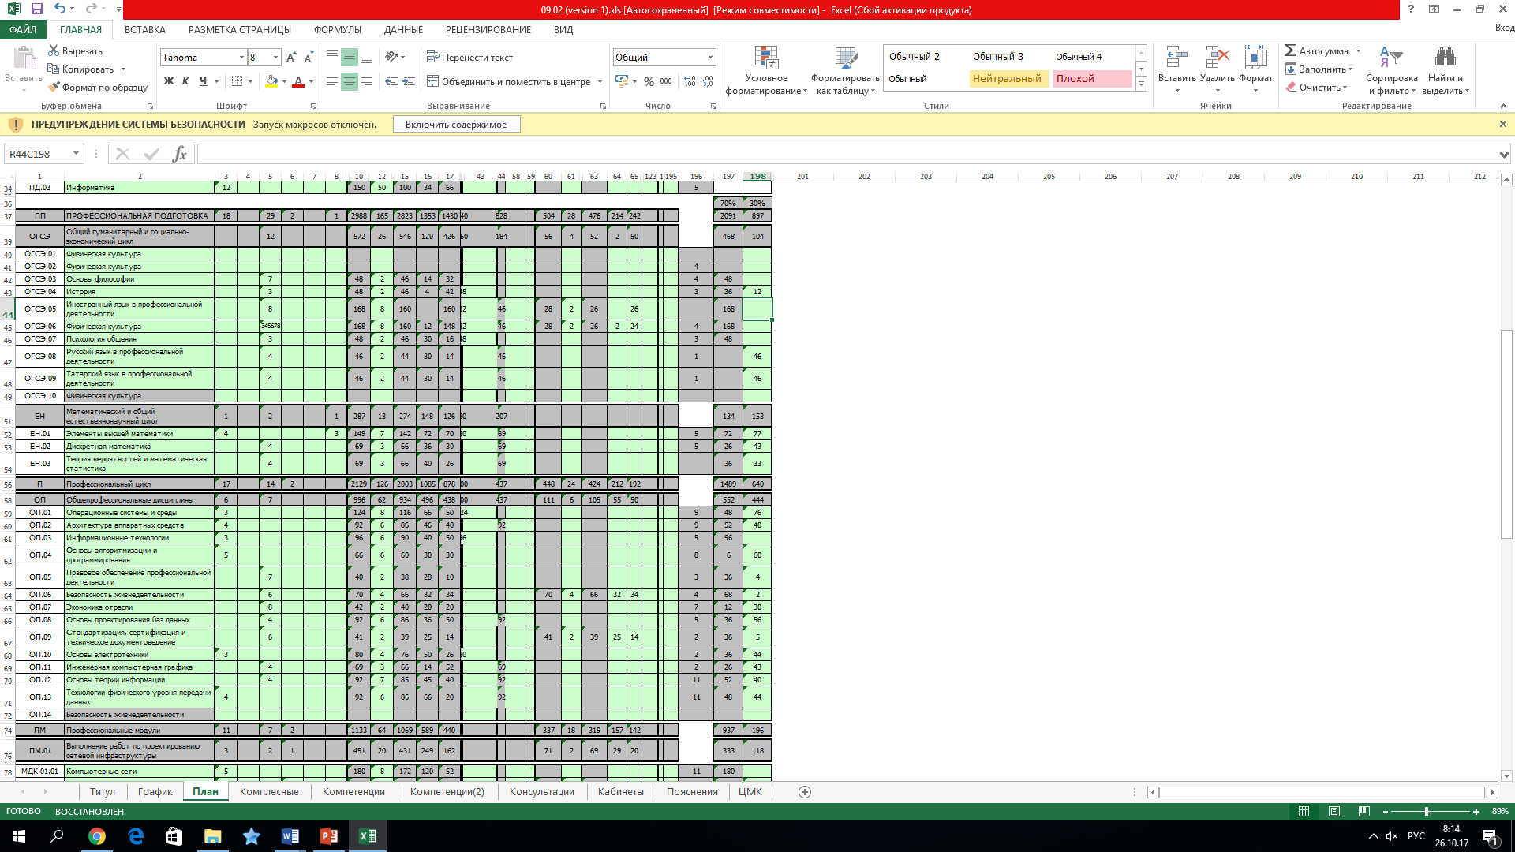

Slide 15

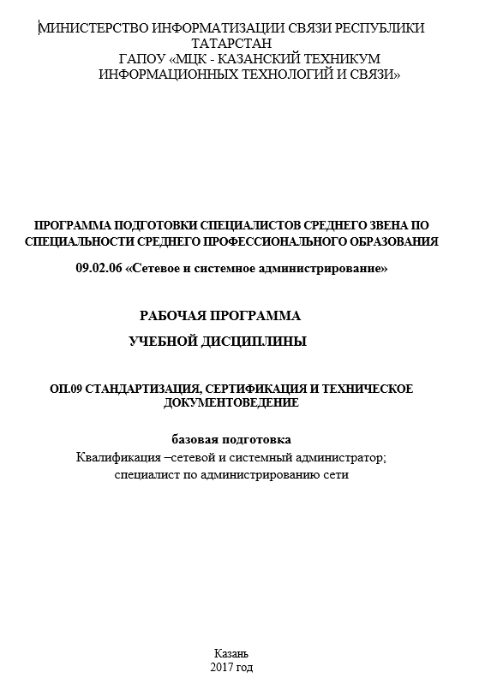

Slide 16
СОДЕРЖАНИЕ
ОБЩАЯ ХАРАКТЕРИСТИКА ПРИМЕРНОЙ РАБОЧЕЙ ПРОГРАММЫ УЧЕБНОЙ ДИСЦИПЛИНЫ
СТРУКТУРА УЧЕБНОЙ ДИСЦИПЛИНЫ
ИНФОРМАЦИОННОЕ ОБЕСПЕЧЕНИЕ ОБУЧЕНИЯ ПО УЧЕБНОЙ ДИСЦИПЛИНЕ
КОНТРОЛЬ И ОЦЕНКА РЕЗУЛЬТАТОВ ОСВОЕНИЯ УЧЕБНОЙ ДИСЦИПЛИНЫ

Slide 17
1.2. Цель и планируемые результаты освоения дисциплины:
Код ПК, ОК | Умения | Знания
ОК 01-ОК 02, ОК 04-ОК 05, ОК 09- ОК 10; ПК 1.4-ПК 1.5, ПК 3.5, ПК 5.4 | Применять требования нормативных актов к основным видам продукции (услуг) и процессов. Применять документацию систем качества. Применять основные правила и документы системы сертификации Российской Федерации. | Правовые основы метрологии, стандартизации и сертификации. Основные понятия и определения метрологии, стандартизации и сертификации. Основные положения систем (комплексов) общетехнических и организационно-методических стандартов. Показатели качества и методы их оценки. Системы качества. Основные термины и определения в области сертификации. Организационную структуру сертификации. Системы и схемы сертификации.
1.2. Цель и планируемые результаты освоения дисциплины:
Код ПК, ОК | Умения | Знания
ОК 01-ОК 02, ОК 04-ОК 05, ОК 09- ОК 10; ПК 1.4-ПК 1.5, ПК 3.5, ПК 5.4 | Применять требования нормативных актов к основным видам продукции (услуг) и процессов. Применять документацию систем качества. Применять основные правила и документы системы сертификации Российской Федерации. | Правовые основы метрологии, стандартизации и сертификации. Основные понятия и определения метрологии, стандартизации и сертификации. Основные положения систем (комплексов) общетехнических и организационно-методических стандартов. Показатели качества и методы их оценки. Системы качества. Основные термины и определения в области сертификации. Организационную структуру сертификации. Системы и схемы сертификации.

Slide 18
2. СТРУКТУРА И СОДЕРЖАНИЕ УЧЕБНОЙ ДИСЦИПЛИНЫ
ОП.09 СТАНДАРТИЗАЦИЯ, СЕРТИФИКАЦИЯ И ТЕХНИЧЕСКОЕ ДОКУМЕНТОВЕДЕНИЕ
2.1. Объем учебной дисциплины и виды учебной работы
2. СТРУКТУРА И СОДЕРЖАНИЕ УЧЕБНОЙ ДИСЦИПЛИНЫ
2.1. Объем учебной дисциплины и виды учебной работы
Вид учебной работы | Объём в часах
Суммарная учебная нагрузка во взаимодействии с преподавателем | 36
Объем образовательной программы | 34
в том числе:
теоретическое обучение | 20
практические занятия | 14
Самостоятельная работа | *
Промежуточная аттестация | 2
Вид учебной работы | Объем часов
Максимальная учебная нагрузка | 41
Самостоятельная работа (не более 20%) | 2
Обязательная учебная нагрузка | 39
в том числе:
теоретическое обучение | 23
практические занятия | 16
Промежуточная аттестация проводится в форме дифференциального зачета | 2

Slide 19
2.2. Вариативная часть предназначена для углубления подготовки, определяемой содержанием основной части образовательной программы.
В результате освоения вариативной части учебной дисциплины обучающийся должен расширить умения:
оценивать качество и соответствие компьютерной системы требованиям нормативных правовых актов; применять документацию систем качества; применять основные правила и документы системы сертификации Российской Федерации.
В результате освоения вариативной части учебной дисциплины обучающийся должен углубить знания:
правовых основ метрологии, стандартизации и сертификации; по основным понятиям и определениям метрологии, стандартизации и сертификации; по основным положениям систем (комплексов) общетехнических и организационно-методических стандартов; по показателям качества и методов их оценки; по системам качества; по основным терминам и определениям в области сертификации; по организационной структуре сертификации; по системе и схемам сертификации.

Slide 20
2.2. Тематический план и содержание учебной дисциплины
Наименование разделов и тем | Содержание учебного материала и формы организации деятельности обучающихся | Объём в часах | Коды компетенций, формированию которых способствует эле-мент программы
1 | 2 | 3 | 4
Тема 1. Основы стандартизации | Содержание учебного материала | 20 | ОК 01, ОК 02, ОК 04, ОК 05, ОК 09, ОК 10; ПК 1.4, ПК 1.5, ПК 3.5, ПК 5.4.
 | Государственная система стандартизации Российской Федерации. Обеспечение качества и безопасности процессов, продукции и услуг в сфере информационных технологий, требований международных стандартов серии ИСО 9000 в части создания систем менеджмента качества, структуры и основных требований национальных и международных стандартов в сфере средств информационных технологий
 | Стандартизация в различных сферах. Организационная структура технического комитета ИСО 176, модель описания системы качества в стандартах ИСО 9001 и 9004 и модель функционирования системы менеджмента качества (СМК), основанной на процессном подходе.
 | Международная стандартизация. Федеральное агентство по техническому регулированию и метрологии РФ и его основные задачи, межгосударственный совет по стандартизации, метрологии и сертификации Содружества Независимых Государств и других национальных организациях.
2.2. Тематический план и содержание учебной дисциплины «ОП.09. СТАНДАРТИЗАЦИЯ, СЕРТИФИКАЦИЯ И ТЕХНИЧЕСКОЕ ДОКУМЕНТОВЕДЕНИЕ»
Наименование разделов и тем | Содержание учебного материала и формы организации деятельности обучающего | Объем в часах | Коды компетенций, формированию которых способствует элемент программы
1 | 2 | 3 | 4
Раздел 1. | Основы стандартизации | 21
Тема 1.1. Государственная система стандартизации Российской Федерации. | Обеспечение качества и безопасности процессов, продукции и услуг в сфере информационных технологий, требований международных стандартов серии ИСО 9000 в части создания систем менеджмента качества, структуры и основных требований национальных и международных стандартов в сфере средств информационных технологий | 2 | ОК 01, ОК 02, ОК 04, ОК 05, ОК 09, ОК 10; ПК 1.4, ПК 1.5, ПК 3.5, ПК 5.4.

Slide 21
3. УСЛОВИЯ РЕАЛИЗАЦИИ ПРОГРАММЫ УЧЕБНОЙ ДИСЦИПЛИНЫ ОП.09 СТАНДАРТИЗАЦИЯ, СЕРТИФИКАЦИЯ И ТЕХНИЧЕСКОЕ ДОКУМЕНТОВЕДЕНИЕ
3.1. Для реализации программы учебной дисциплины должны быть предусмотрены следующие специальные помещения:
Кабинет «Метрологии и стандартизации», оснащенный оборудованием: посадочные места по количеству обучающихся, рабочее место преподавателя, необходимая для проведения практических занятий методическая и справочная литература (в т.ч. в электронном в виде), техническими средствами обучения: компьютер, мультимедийный проектор, экран, мультимедийные презентации.
3.2. Информационное обеспечение реализации программы
Для реализации программы библиотечный фонд образовательной организации должен иметь печатные и/или электронные образовательные и информационные ресурсы, рекомендуемых для использования в образовательном процессе
3.2.1. Печатные издания
1. Хрусталева З.А. Метрология, стандартизация и сертификация. Практикум. –М.: ООО «КноРус» 2017.
2. Шишмарев В.Ю. Метрология, стандартизация, сертификация и техническое регулирование -М.: ОИЦ «Академия», 2014.
3.2.2. Электронные издания (электронные ресурсы)
Основы метрологии, стандартизации и сертификации [Электронный ресурс]: учеб. пособие / Н. Д. Дубовой, Е. М. Портнов. - М.: ИД ФОРУМ: НИЦ Инфра-М, 2013. - 256 с. - Режим доступа: http://znanium.com/catalog.php?bookinfo=371141
Основы метрологии, сертификации и стандартизации [Электронный ресурс]: учеб. пособие / Д.Д.Грибанов - М.: НИЦ ИНФРА-М, 2015. - 127 с. - Режим доступа: http://znanium.com/catalog.php?bookinfo=452862
3.2.3. Дополнительные источники (при необходимости)
3. Условия реализации учебной дисциплины «ОП.09. СТАНДАРТИЗАЦИЯ, СЕРТИФИКАЦИЯ И ТЕХНИЧЕСКОЕ ДОКУМЕНТОВЕДЕНИЕ»
3.1. Для реализации программы учебной дисциплины должны быть предусмотрены следующие специальные помещения:
Кабинет «Метрологии и стандартизации», оснащенный оборудованием и техническими средствами обучения:
Посадочные места по количеству обучающихся;
Рабочее место преподавателя;
Необходимая для проведения практических занятий методическая и справочная литература (в т.ч. в электронном в виде).
Компьютер;
Мультимедийный проектор, экран;
Мультимедийные презентации.
3.2. Информационное обеспечение реализации программы
Для реализации программы библиотечный фонд образовательной организации должен иметь печатные и/или электронные образовательные и информационные ресурсы, рекомендуемых для использования в образовательном процессе
3.2.1. Печатные издания
1. Хрусталева З.А. Метрология, стандартизация и сертификация, -М.: ООО «КноРус», 2013.
2. Сергеев А.Г., Терегеря В.В. Стандартизация и сертификация. –М.: Юрайт, 2016.-420 с.
3.Герасимова, Е. В. Метрология, стандартизация и сертификация: учеб. пособие для СПО / Е. В. Герасимова, В. И. Герасимов.- М.: ФОРУМ, 2012.-224 с.
4.Метрология, стандартизация и сертификация: учебник / Под ред. В.В. Алексеева. Изд. 2-е, стереотип. – М.: ИЦ «Академия», 2008.-384с.
5.Лифиц, И. М. Стандартизация, метрология и сертификация: учебник / И. М. Лифиц. Изд. 7-е, перераб. и доп. – М.: Юрайт, 2007.-399 с.
3.2.2. Интернет–ресурсы
6.Основы метрологии, стандартизации и сертификации [Электронный ресурс]: учеб. пособие / Н. Д. Дубовой, Е. М. Портнов. - М.: ИД ФОРУМ: НИЦ Инфра-М, 2013. - 256 с. - Режим доступа: http://znanium.com/catalog.php?bookinfo=371141
7. Основы метрологии, сертификации и стандартизации [Электронный ресурс]: учеб. пособие / Д.Д.Грибанов - М.: НИЦ ИНФРА-М, 2015. - 127 с. - Режим доступа: http://znanium.com/catalog.php?bookinfo=452862

Slide 22
4. Контроль и оценка результатов освоения учебной дисциплины ОП.09 СТАНДАРТИЗАЦИЯ, СЕРТИФИКАЦИЯ И ТЕХНИЧЕСКОЕ ДОКУМЕНТОВЕДЕНИЕ
Результаты обучения | Критерии оценки | Формы и методы оценки
Перечень знаний, осваиваемых в рамках дисциплины: | «Отлично» - теоретическое содержание курса освоено полностью, без пробелов, умения сформированы, все предусмотренные программой учебные задания выполнены, качество их выполнения оценено высоко. «Хорошо» - теоретическое содержание курса освоено полностью, без пробелов, некоторые умения сформированы недостаточно, все предусмотренные программой учебные задания выполнены, некоторые виды заданий выполнены с ошибками. «Удовлетворительно» - теоретическое содержание курса освоено частично, но пробелы не носят существенного характера, необходимые умения работы с освоенным материалом в основном сформированы, большинство предусмотренных программой обучения учебных заданий выполнено, некоторые из выполненных заданий содержат ошибки. «Неудовлетворительно» - теоретическое содержание курса не освоено, необходимые умения не сформированы, выполненные учебные задания содержат грубые ошибки. | Оценка в рамках текущего контроля результатов выполнения индивидуальных контрольных заданий, результатов выполнения практических работ, устный индивидуальный опрос. Письменный опрос в форме тестирования
Правовые основы метрологии, стандартизации и сертификации. Основные понятия и определения метрологии, стандартизации и сертификации. Основные положения систем (комплексов) общетехнических и организационно-методических стандартов. Показатели качества и методы их оценки. Системы качества. Основные термины и определения в области сертификации. Организационную структуру сертификации. Системы и схемы сертификации.
Перечень умений, осваиваемых в рамках дисциплины:
Применять требования нормативных актов к основным видам продукции (услуг) и процессов. Применять документацию систем качества. Применять основные правила и документы системы сертификации Российской Федерации. |  | Экспертное наблюдение и оценивание выполнения практических работ. Текущий контроль в форме защиты практических работ

Slide 23
Примеры для формулирования показателей оценки результатов знаний, умений
(Глаголы для формулировки показателей)
Знание: собирать, определить, описать, воспроизвести, перечислить, назвать, представить, сформулировать, сообщить, изложить
Понимание: Сопоставить, установить различия, объяснить, обобщить, переформулировать, сделать обзор, выбирать, перефразировать, переводить, дать примеры
Анализ: Анализировать, дифференцировать, распознавать, разъединять, выявлять, иллюстрировать, намечать, указывать, устанавливать (связь), отобрать, отделять, подразделять, классифицировать, сравнивать
Синтез: Категоризировать, соединять, составлять, собирать, создавать, разрабатывать, изобретать, переписывать, подытоживать, рассказывать, сочинять, систематизировать, изготавливать, управлять, формализовать, формулировать, находить решение, описывать, делать выводы
Оценка: Оценить, сравнить, сделать вывод, противопоставить, критиковать, проводить, различать, объяснять

Slide 24
СПАСИБО ЗА ВНИМАНИЕ

